Slide 1



Programarea in retea Socluri in C(Sockets)

Slide 2


Modelul client/server
Paradigme ale comunicarii in retea:
-modelul client/server
-apelul procedurilor la distanta (RPC)
-comunicarea punct‐la‐punct (peer to peer– P2P)

Slide 3

Modelul client/server
Proces server
Oferă servicii obţinute prin reţea
Acceptă (iterativ sau concurent) cereri de la un proces client, realizează un anumit serviciu şi returnează rezultatul
Proces client
Iniţializează comunicarea cu serverul
Solicita un serviciu, apoi aşteapta răspunsul serverului

Slide 4

Modelul client/server
Moduri de interactiune (via canale de comunicatie):
orientat‐conexiune – se foloseste TCP
neorientat‐conexiune – se utilizeaza UDP
Implementare:
iterativă – fiecare cerere e tratata pe rând, secvenţial
concurentă – cererile sunt procesate concurent
Procese fiu/copil pentru fiecare cerere de procesat
Multiplexarea conexiunii
Tehnici combinate

Slide 5
API retea
Necesitatea existentei unui API(Application Programming
Interface) pentru realizarea de aplicaţii în reţea
Interfaţa generică pentru programare
Suport pentru comunicaţii orientate‐conexiune şi prin mesaje
Compatibilitate cu serviciile I/O comune
Independenţa de hardware şi de sistemul de operare
Suport pentru familii (suite) de protocoale multiple
Independenţa în reprezentarea adreselor
Oferirea de servicii speciale pentru aplicaţii

Slide 6
API retea
TCP/IP nu include definirea unui API
Se pot utiliza mai multe API‐uri pentru programarea aplicatiilor
Internet (TCP/IP)
Socket‐uri BSD (Berkeley System Distribution)
TLI (Transport Layer Interface) – AT&T, XTI
Winsock1 şi 2 de la Microsoft
MacTCP
Funcţii oferite:
specificare de puncte terminale locale şi la distanţă, iniţiere şi acceptare de conexiuni,
trimitere şi receptare de date, terminare conexiune,
tratare erori
❖
❖
❖
❖

Slide 7
Socket
Socket‐uri BSD (Berkeley System Distribution)
Facilitate generala, independenta de hardware, protocol si tipul de transmitere, pentru comunicarea intre procese aflate pe masini diferite, in retea
Suporta pentru familii multiple de protocoale
Protocolul domeniului UNIX pentru comunicatii (locale) intre masini UNIX (e.g., uucp)
Protocolul domeniului Internet folosind TCP/IP
Altele: XNS Xerox, ISO/OSI,…
Independenţă în reprezentarea adreselor

Slide 8

Socket
Similar unui descriptor de fisier
Diferente apar la creare şi la diferite operaţiuni de control a socket‐urilor

Slide 9
Client/server TCP|server
Modelul unui server TCP iterativ
Creare socket pentru tratarea conexiunilor cu clientii: socket()
Pregatirea structurilor de date (sockaddr_in)
Atasarea socket‐ului la adresa locala (port): bind()
Pregatirea socket‐ului pentru ascultarea portului
in vederea stabilirii conexiunii cu clientii: listen()
Asteptarea realizarii unei conexiuni cu un anumit client (deschidere pasiva): accept()
Procesarea cererilor clientului, folosindu‐se socket‐ul returnat
de accept() pentru clentul respectiv: succesiune de read()/write()
Inchiderea (directionata) a conexiunii cu clientul:
close(), shutdown()

Slide 10
Client/server TCP|client
Modelul unui client TCP iterativ
Creare socket pentru conectarea la server: socket()
Pregatirea structurilor de date (sockaddr_in)
Atasarea socket‐ului: bind() – optional
Conectarea la server (deschidere activa): connect()
Solicitarea de servicii si receptionarea rezultatelor
trimise de server: succesiune de write()/read()
Inchiderea (directionata) a conexiunii cu serverul: close(), shutdown()

Slide 11

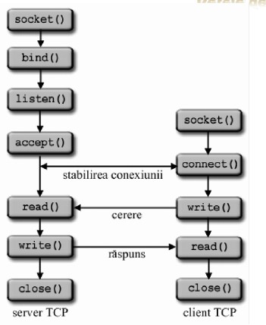
Client/server

Slide 12

Dialogul folosind calculatorul
Cum se desfasoara un dialog?
Cum se interconecteaza calculatoarele?

Slide 13
O aplicaţie de reţea include:
un program client – care creează un socket pentru a iniţia o conexiune cu o aplicaţie server
un program server – care aşteaptă preluarea cererilor clienţilor

Slide 14

Porturi
Identificarea destinatiei de capat
IP identifica adresa hostului
Hostul are mai multe aplicatii
Porturi (identificator pe 16 biti)
Aplicatii WWW E-mail Telnet
Port 80 25 23
192.18.22.13

Slide 15
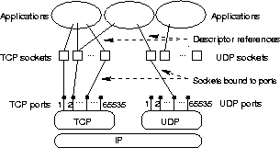
Socluri(Sockets)
Sunt identificate de protocol si adresa/portul locala/de la distanta
Aplicatiile pot fi referite de la mai multe socluri
Soclurile sunt accesate de mai multe aplicatii

Slide 16
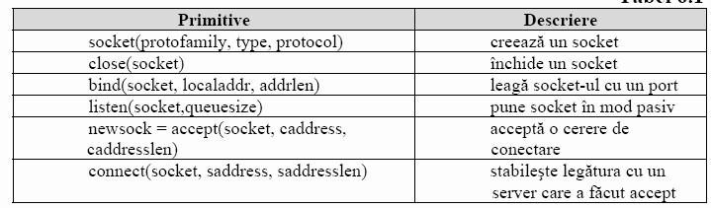
Primitive de serviciu socket API(1)

Slide 17
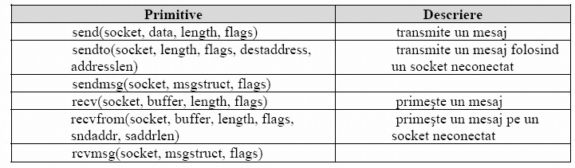
Primitive de serviciu socket API(2)

Slide 18
Proprietati ale soclurilor/corolar
este un punct de comunicaţie prin care un proces poate emite sau recepţiona informaţie sub forma unui flux de bytes;
este identificat printr-un descriptor, asemănător cu cel pentru fişier
realizează următoarele operaţii elementare:
conectarea la staţia de la distanţă
emiterea datelor
recepţionarea datelor
închiderea unei conexiuni
ataşarea la un port
aşteptarea cererilor de conexiune emise de staţiile de la
distanţă
acceptarea cererilor de conexiune la portul local

Slide 19
Transmitere parametri catre functii
Pentru ca funcţiile amintite să poată avea aceeaşi sintaxă de
apel independent de tipul de reţea şi, în consecinţă, de
structura adresei, funcţiile primesc adresa printr-un pointer la zona de memorie ce conţine adresa de reţea si portul.
Structura zonei respective de memorie depinde de tipul reţelei
utilizate. In toate cazurile, aceasta începe cu un întreg pe 16 biţi, reprezentând tipul de reţea. Dimensiunea structurii de date ce conţine adresa de reţea depinde de tipul de reţea şi, în plus, pentru anumite tipuri de reţea, dimensiunea este
variabilă

Slide 20

Structuri(1)
Structura generală folosită pentru lucrul cu socketuri este:
struct sockaddr
{
unsigned short sa_family;
char sa_data[14]; //14 bytes pentru adrese
}
Membrii structurii sunt:
sa_family identifică familia de adrese;
sa_data identifică adresa de socket compusă din
numărul portului şi adresa IP.

Slide 21

Structuri(2)
Pentru a lucra mai uşor cu structura de mai sus se foloseşte o nouă
structură ajutătoare sockaddr_in. Structura sockaddr este una
generică (o putem privi ca o clasă abstractă) menită a stoca informaţii de adresă pentru oricare tip de socketuri.
Structura ajută la referirea facilă a elementeloradresei de socket:
struct sockaddr_in
{
short int sin_family;
unsigned short int sin_port;
struct sin_addr;
unsigned char sin_zero[8]; //
};
Membrii:
sin_family corespunde câmpului sa_family din structura sockaddr;
sin_port identifică portul;
sin_addr identifică adresa IP;
sin_zero[8] se iniţializează cu 0.

Slide 22

Big endian si little endian
Ordinea de reprezentare a numerelor mai mari de un octet (Little-Endian vs Big-Endian)
Pentru reprezentarea valorilor mai mari de un octet există două metode posibile, ambele folosite în practică:
Little-Endian: cel mai puțin semnificativ octet este memorat primul (octeții sunt memorații în ordine inversă). Acest model este folosit de familia de procesoare Intel x86.
Big-Endian: cel mai semnificativ octet este memorat primul.
Exemplu: Dorim să stocăm valoarea 0x4a912480 în memorie pe 32 de biți (4 octeți), începând cu adresa 0x100, folosind cele două metode:
Exemplu: Dorim să stocăm valoarea 0x4a912480 în memorie pe 32 de biți (4 octeți), începând cu adresa 0x100, folosind cele două metode:
Metoda | Adresa 0x100 | Adresa 0x101 | Adresa 0x102 | Adresa 0x103
Little-Endian | 0x80 | 0x24 | 0x91 | 0x4a
Big-Endian | 0x4a | 0x91 | 0x24 | 0x80

Slide 23

Structuri(3)
Valorile articolelor sin_port şi sin_addr trebuie să fie în forma big endian. Pentru acest lucru va trebui să se facă conversia între formatul little endian (host order) şi cel big endian (network order). Pentru aceste conversii
se vor utiliza funcţiile:
htons() – “host to network short”
htonl() – “host to network long”
ntohs() – “network to host short”
ntohl() – “network to host long”

Slide 24

Structuri(4)
O altă funcţie utilă de conversie este inet_addr(), care converteşte adrese IP din forma zecimală grupată în cea de tipul unsigned long în formatul big endian.
O altă funcţie ce poate fi folosită în locul celei de mai sus este inet_aton() cu prototipul:
int inet_addr(const char *cp, struct in_addr *inp)
În cazul în care avem o structură in_addr şi dorim să
afişăm adresa IP în format little-endian, atunci putem folosi funcţia inet_ntoa(), astfel:
printf ("%s", inet_ntoa(ina.sin_addr));

Slide 25
Structuri(4)
Exemplu de iniţializare a structurii sockaddr_in:
struct sockaddr_in my_addr; my_addr.sin_family = AF_INET; my_addr.sin_port = htons(MYPORT);
inet_aton("21.33.210.54", &(my_addr.sin_addr)); memset(&(my_addr.sin_zero), ' \ 0 ' , 8 ) ;

Slide 26
Structuri(5)
Funcţia socket() crează un socket şi returnează descriptorul de socket (valoare întreagă prin care se identifică un socket) sau –1, în caz de eroare.
#include <sys/types.h>
#include <sys/socket.h>
int socket (int domeniu, int tip, int protocol);
In UNIX functia soket() creaza un socket si returneaza descriptorul de socket(valoare intreaga prin care se identifica un socket) sau -1, in caz de eroare.
In MS-Windows -1 nu inseamna eroare

Slide 27
Parametri
Domeniul de comunicaţie poate fi setat cu valori de tipul AF_ceva, cum ar fi: AF_UNIX – stabileşte domeniul de comunicare locală UNIX sau AF_INET – utilizat pentru comunicaţii între procese aflate pe aceeaşi maşină sau pe maşini diferite, folosind stiva de protocoale TCP/IP (domeniul Internet).
Pentru exemplele curente vom utiliza cea de-a doua variantă.
În acest caz, fiecare socket va avea asociată o adresă formată din adresa IP a
maşinii gazdă şi un număr de 16 biţi, local gazdei respective, denumit port.
Tipul de socket utilizat: SOCK_STREAM (comunicarea se va realiza full-duplex, sigură, orientată-conexiune prin flux de date) sau SOCK_DGRAM (fără conexiune prin datagrame). Se mai poate folosi şi constanta SOCK_RAW care oferă un acces la protocolul reţea (protocolul IP), de nivel inferior.
Protocol specifică protocolul particular care va fi utilizat pentru transmisia datelor. Acesta poate fi setat pe “0” pentru ca funcţia să-şi poată alege protocolul corect automat. De exemplu, pentru domeniul AF_INET şi tipul SOCK_STREAM se va considera protocolul de transport TCP, iar pentru cazul în care domain este AF_INET şi tipul SOCK_DGRAM se va considera implicit protocolul de transport UDP.

Slide 28

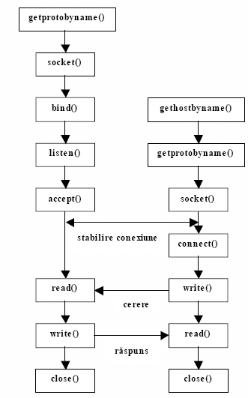
Comunicatie client-server TCP/IP

Slide 29
Clientul apelează:
gethostbyname() pentru a converti numele unui calculator în adresa IP;
getprotobyname() pentru a converti numele unui protocol în forma binară folosită de sockets;
socket() pentru a crea un socket;
connect() pentru a conecta socket-ul la un server;
recv() (în mod repetat) pentru transferul tuturor datelor de la
server (clientul nu are de unde şti dacă serverul transmite datele într-un singur mesaj sau în mai multe);
close() pentru a închide socket-ul.

Slide 30

Serverul apeleaza
getprotobyname() pentru a converti numele unui protocol în forma binară folosită de sockets;
socket() pentru a crea un socket;
bind() pentru a specifica portul local pentru socket;
listen() pentru a plasa socket-ul în modul pasiv, apoi în buclă;
accept() pentru a accepta o cerere de conectare şi a crea un
socket nou pentru această conexiune;
send() pentru a trimite date;
close() pentru a închide noul socket.
Primitivele blocante folosite sunt accept, connect (3 way handshake) şi gethostbyname (conectare cu un server de nume).

Slide 31

Clienti si Servere
Clientul: Initiaza conexiunea
Clientul: Bogdan
“Buna, eu sunt Bogdan.”
Serverul: Joana
“Buna, Bogdan eu sunt Joana”
“O zi buna, Joana.”
Serverul: Pasiv asteapta sa raspunda

Slide 32

Interactiunea TCP Client/Server
Serverul porneste pentru a fi gata sa primeasca conexiuni…
Clientul
Creaza un soclu TCP
Stabileste conexiunea
Comunica
Inchide conexiunea
Serverul
Creaza un soclu TCP
Asigneaza un port la soclu
Setaza soclul pentru afisare
Repeta:
Accepta o noua conxiune
Comunica
Inchide conexiunea

Slide 33

Interactiunea TCP Client/Server
/* Cream un soclu pentru conexiunice ce vor veni */
if ((servSock = socket(PF_INET, SOCK_STREAM, IPPROTO_TCP)) < 0) DieWithError("socket() failed");
Clientul
Creaza un soclu TCP
Stabileste conexiunea
Comunica
Inchide conexiunea
Serverul
Creaza un soclu TCP
Leaga soclul la un port
Setaza soclul pentru afisare
Repeta:
a. Accepta o noua conxiune
Comunica
Inchide conexiunea

Slide 34

Interactiunea TCP Client/Server
echoServAddr.sin_family = AF_INET; /* adrese din familia Internet */ echoServAddr.sin_addr.s_addr = htonl(INADDR_ANY);/* Pentru orice interfata */ echoServAddr.sin_port = htons(echoServPort); /* Port local */
if (bind(servSock, (struct sockaddr *) &echoServAddr, sizeof(echoServAddr)) < 0) DieWithError("bind() failed");
Serverul
Clientul
Creaza un soclu TCP
Stabileste conexiunea
Comunica
Inchide conexiunea
Creaza un soclu TCP
Leaga soclul la un port
Setaza soclul pentru afisare
Repeta:
a. Accepta o noua conxiune
Comunica
Inchide conexiunea

Slide 35

Interactiunea TCP Client/Server
/* marcarea soclului astfel ca sa fie afiasat pentru eventuale conexiuni care vor veni */
if (listen(servSock, MAXPENDING) < 0) DieWithError("listen() failed");
Clientul
Creaza un soclu TCP
Stabileste conexiunea
Comunica
Inchide conexiunea
Serverul
Creaza un soclu TCP
Leaga soclul la un port
Seteaza soclul pentru afisare
Repeta:
a. Accepta o noua conxiune
Comunica
Inchide conexiunea

Slide 36

Interactiunea TCP Client/Server
for (;;) /* merge continuu */
{
clntLen = sizeof(echoClntAddr);
if ((clntSock=accept(servSock,(struct sockaddr *)&echoClntAddr,&clntLen)) < 0) DieWithError("accept() failed");
Serverul
Clientul
Creaza un soclu TCP
Stabileste conexiunea
Comunica
Inchide conexiunea
Creaza un soclu TCP
Leaga soclul la un port
Seteaza soclul pentru afisare
Repeta:
a. Accepta o noua conexiune
Comunica
Inchide conexiunea

Slide 37
Interactiunea TCP Client/Server
Serverul este blocat in asteptarea unei conexiuni de la un client
Mai tirziu, un client se decide sa dialogheze cu serverul…
Serverul
Clientul
Creaza un soclu TCP
Stabileste conexiunea
Comunica
Inchide conexiunea
Creaza un soclu TCP
Leaga soclul la un port
Seteaza soclul pentru afisare
Repeta:
a. Accepta o noua conexiune
Comunica
Inchide conexiunea

Slide 38

Interactiunea TCP Client/Server
/* crearea unui soclu utilizind TCP */
if ((sock = socket(PF_INET, SOCK_STREAM, IPPROTO_TCP)) < 0)
DieWithError("socket() failed");
Clientul
Creaza un soclu TCP
Stabileste conexiunea
Comunica
Inchide conexiunea
Serverul
Creaza un soclu TCP
Leaga soclul la un port
Seteaza soclul pentru afisare
Repeta:
a. Accepta o noua conexiune
Comunica
Inchide conexiunea

Slide 39
Interactiunea TCP Client/Server
echoServAddr.sin_family = AF_INET; /* familia de adrese Internet */ echoServAddr.sin_addr.s_addr = inet_addr(servIP); /* adrea serverului */ echoServAddr.sin_port = htons(echoServPort); /* portul serverului */
if (connect(sock, (struct sockaddr *) &echoServAddr, sizeof(echoServAddr)) < 0) DieWithError("connect() failed");
Clientul
Create a TCP socket
Stabileste conexiunea
Comunica
Inchide conexiunea
Serverul
Creaza un soclu TCP
Leaga soclul la un port
Seteaza soclul pentru afisare
Repeta:
a. Accepta o noua conexiune
Comunica
Inchide conexiunea

Slide 40

Interactiunea TCP Client/Server
if ((clntSock=accept(servSock,(struct sockaddr *)&echoClntAddr,&clntLen)) < 0) DieWithError("accept() failed");
Clientul
Creaza un soclu TCP
Stabileste conexiunea
Comunica
Inchide conexiunea
Serverul
Creaza un soclu TCP
Leaga soclul la un port
Seteaza soclul pentru afisare
Repeta:
Accepta o noua conexiune
Comunica
Inchide conexiunea

Slide 41
Interactiunea TCP Client/Server
echoStringLen = strlen(echoString); /* lungimea intrarii */
/* trimite stringul la server */
if (send(sock, echoString, echoStringLen, 0) != echoStringLen)
DieWithError("send() s-a trimis un numar diferit de octeti decit cel
asteptat");
Clientul
Creaza un soclu TCP
Stabileste conexiunea
Comunica
Inchide conexiunea
Serverul
Creaza un soclu TCP
Leaga soclul la un port
Seteaza soclul pentru afisare
Repeta:
Accepta o noua conexiune
Comunica
Inchide conexiunea

Slide 42

Interactiunea TCP Client/Server
/* primirea mesajului de la client */
if ((recvMsgSize = recv(clntSocket, echoBuffer, RCVBUFSIZE, 0)) < 0) DieWithError("recv() failed");
Clientul
Creaza un soclu TCP
Stabileste conexiunea
Comunica
Inchide conexiunea
Serverul
Creaza un soclu TCP
Leaga soclul la un port
Seteaza soclul pentru afisare
Repeta:
Accepta o noua conexiune
Comunica
Inchide conexiunea

Slide 43
Interactiunea TCP Client/Server
close(sock);
close(clntSocket)
Clientul
Creaza un soclu TCP
Stabileste conexiunea
Comunica
Inchide conexiunea
Serverul
Creaza un soclu TCP
Leaga soclul la un port
Seteaza soclul pentru afisare
Repeta:
Accepta o noua conexiune
Comunica
Inchide conexiunea

Slide 44

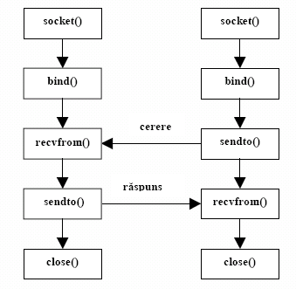
Comunicatie UDP/IP

Slide 45

Tipuri de primitive
Integer
Reprezentarea nativa
Little-Endian
Big-Endian
Network byte order (Big-Endian)
Utilizat pentru multi-byte, schimbul datelor
binare
htonl(), htons(), ntohl(), ntohs()
0 | 0 | 92 | 246
246 | 92 | 0 | 0

Slide 46

Client/server UDP
Pentru socket() se va folosi SOCK_DGRAM
in loc de SOCK_STREAM
Apelurile listen(), accept(), connect()
nu vor mai fi utilizate in mod uzual
Pentru citire/scriere de datagrame,
se pot folosi sendto() si recvfrom(), respectiv
Se pot utiliza, mai general, send() si recv()
Nimeni nu garanteaza ca datele expediate au ajuns la destinatar sau ca nu sint duplicate!

Slide 47
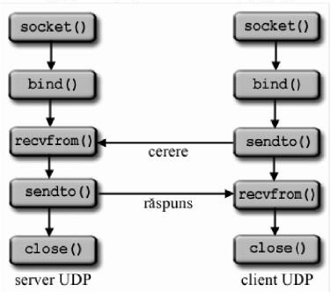
Client/server UDP

Slide 48
Client/server UDP
Socket‐urile UDP pot fi conectate: clientul poate folosi
connect() pentru a specifica adresa (IP, port)
a punctului terminal (serverul) – pseudoconexiuni
Convenabil pentru transmiterea mai multor datagrame la acelasi server, fara a mai specifica adresa serverului pentru fiecare datagrama in parte
Pentru UDP, connect() va retine doar informatiile despre punctul terminal, fara a se initia nici un schimb de date
Desi connect() raporteaza succes, nu inseamna ca adresa punctului terminal e valida sau serverul este disponibil

Slide 49
Client/server UDP
Pseudoconexiuni UDP
Se poate utiliza shutdown() pentru a opri
directionat transmiterea de date, dar nu se va trimite nici un mesaj partenerului de conversatie
Primitiva connect() poate fi apelata
si pentru a elimina o pseudo‐conexiune

Slide 50

Alte primitive|I/O
readv()/writev() – Mai generale ca read()/write(),
ofera posibilitatea de a transmite date aflate in zone necontigue de memorie recv()/send()
Ofera modalitati de controlare a transmisiei (e.g., receptare/trimitere de packete “outofband”,
“urgent data”, fara rutare locala,…)
recvmsg()/sendmsg()
Receptioneaza/transmite mesaje,
extragindu‐le din structura msghdr

Slide 51

Alte primitive|informatii
getsockname()
– Returneaza numele curent al unui socket (local)
adresa la care este atasat
int getsockname( int sockfd, struct sockaddr *name,
socklen_t *namelen );
getpeername()
– Returneaza informatii despre celalalt capat al conexiunii
int getpeername( int sockfd, struct sockaddr *name,
socklen_t *namelen );

Slide 52

Intrebari?

